Slide 1


스펙 매칭 및 취업정보
제공 서비스
GOAL IN
김재혁 손평화
신승현 조현우

Slide 2

INDEX
서론
- 개발 동기 및 소개
- 일정계획
2. 본론
- 개발환경
- 기능소개
1 ) 데이터 수집
2 ) 기업분석
3 ) 스펙매칭
4 ) 채용공고
결론
- 기대 효과
- 향후 보완 계획

Slide 3
1. 서론
개발동기 및 소개
일정계획

Slide 4
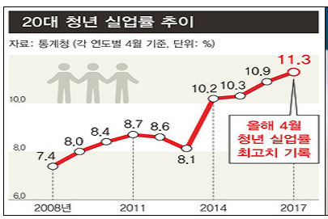

서론
1. 개발동기 및 소개
“
”
‘2000년 이후 가장 높은 청년실업률 기록’ / 2017.07.12 - 한겨레신문
‘상대적으로 숫자가 많은 1990년생들의 노동시장 진입’ / 2017.05.17 – 조선일보
‘10대그룹도 인력감축…갈수록 취업 바늘구멍‘ / 2017.04.18 – 연합뉴스
갈수록 뚫기 힘든 취업문
청년 실업, 올해가 최악
17.05.11 한겨레

Slide 5

서론
1. 개발동기 및 소개
“ Dreams Come True ”
각종 기업정보와 취업한 사람들에 관한 데이터를 수집하고
분석하여 그 결과를 취업준비생이나 이직을 희망하는 자들에게
도움이 되게끔 가공 및 결과를 도출해 다양한 정보와 선택권에 도움을 주어
취직에 도움을 주는 것이 목표

Slide 6
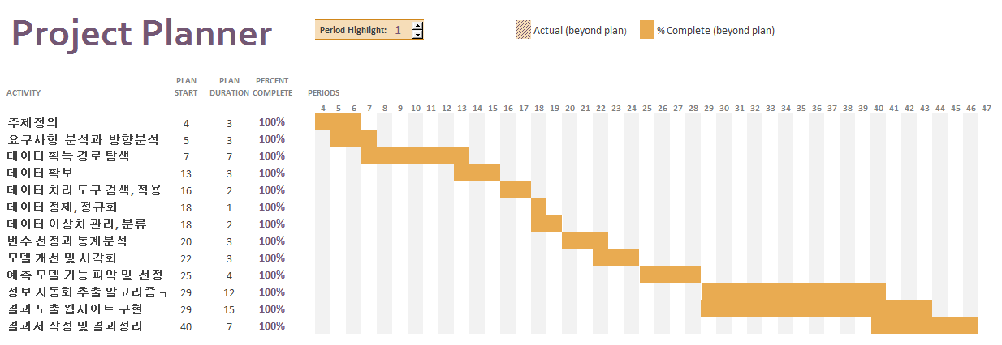
서론
2. 일정계획

Slide 7
2. 본론
개발환경
데이터 수집
기업분석
스펙매칭
채용공고

Slide 8
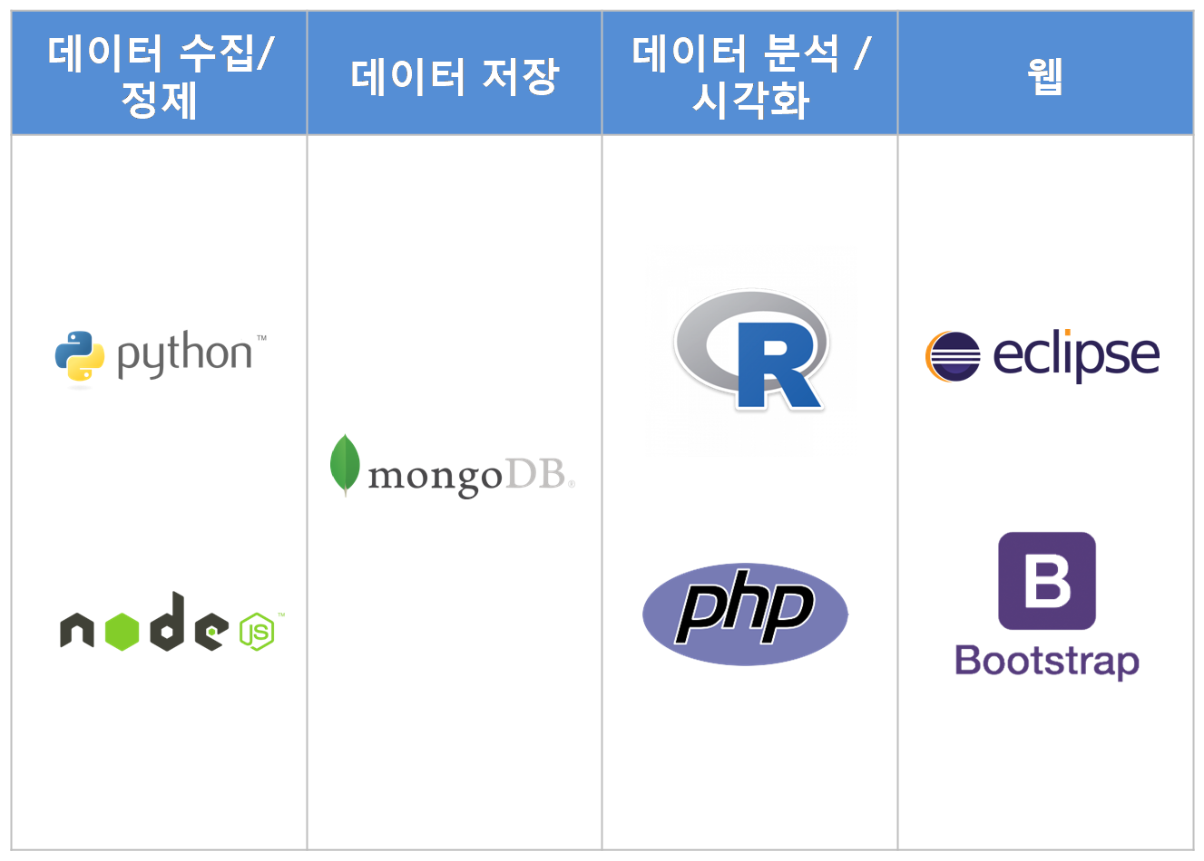
본론
1. 개발환경

Slide 9
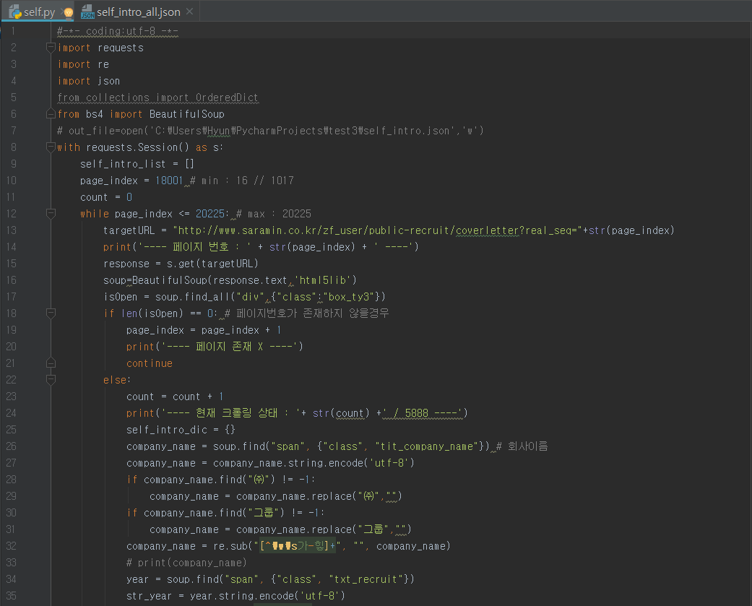
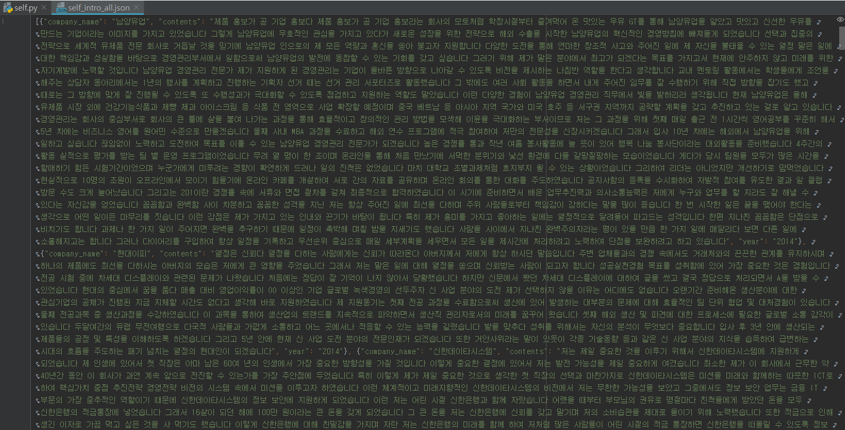
본론
2. 데이터 수집 ( 자기소개서 )
Web Crawling (Python)
1360개 기업 / 5883개 데이터
Web Crawling 소스
실행결과 (JSON 형식)

Slide 10
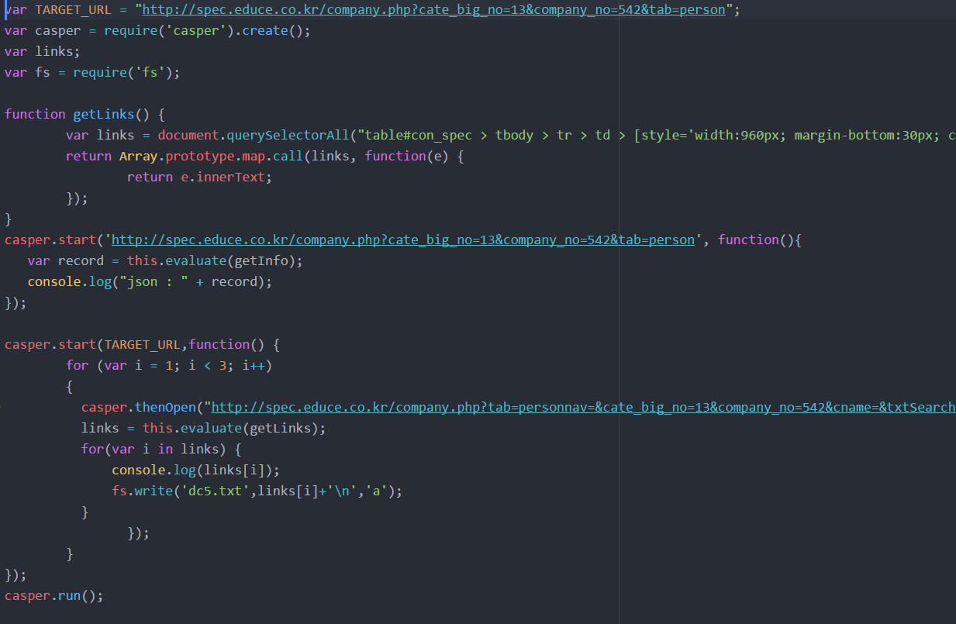
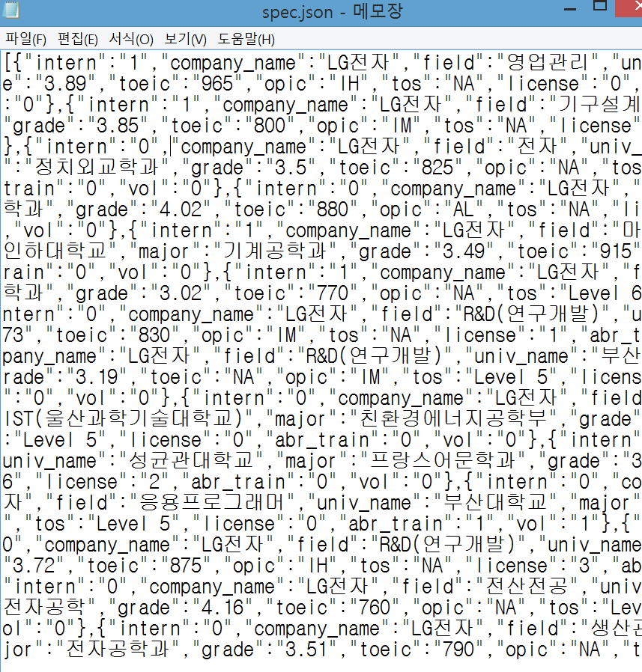
본론
2. 데이터 수집 ( 스펙 )
Web Crawling (nodeJs)
17800개 데이터
Web Crawling 소스
실행결과 (JSON 형식)

Slide 11
본론
2. 데이터 수집
JSON 결과 데이터 – mongdb 입력
Collection | Self_intro
Company_name | 기업명
Contents | 자기소개서 내용
Year | 합격 년도
Collection | Spec
Company_name | 기업명
Field | 지원 부서
Univ_name | 학교
Major | 전공
Grade | 학점
Toeic | 토익 점수
Tos | 토익스피킹 점수
Opic | 오픽 점수
Intern | 인턴 횟수
License | 자격증 수
Abr_train | 대외활동 수
Vol | 봉사활동 수
자기소개서 데이터
스펙 데이터

Slide 12
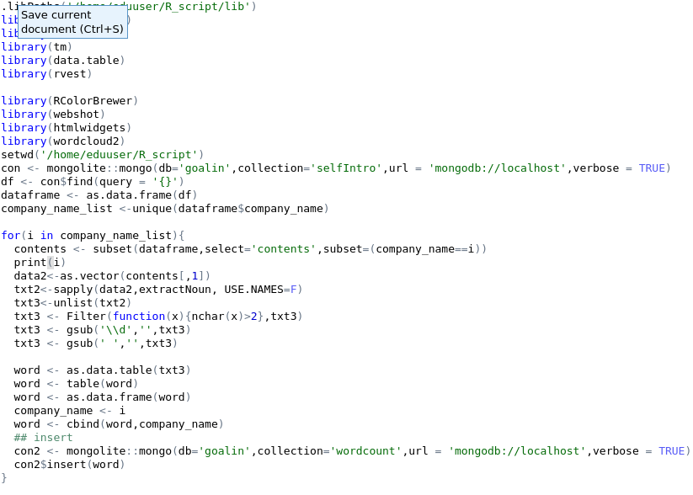
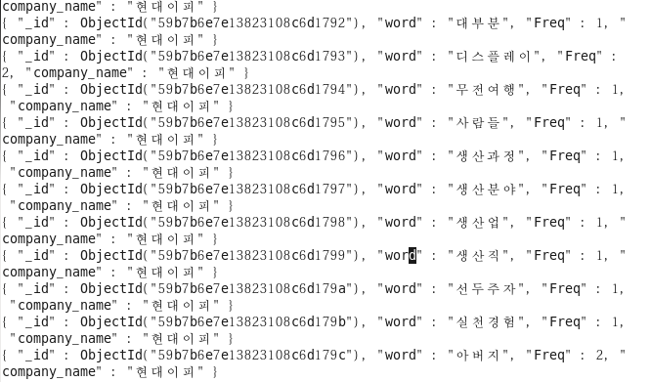
본론
3. 기업분석
자기소개서 단어 분석
자기소개서 단어 Split
Split 데이터 MongoDB 저장

Slide 13
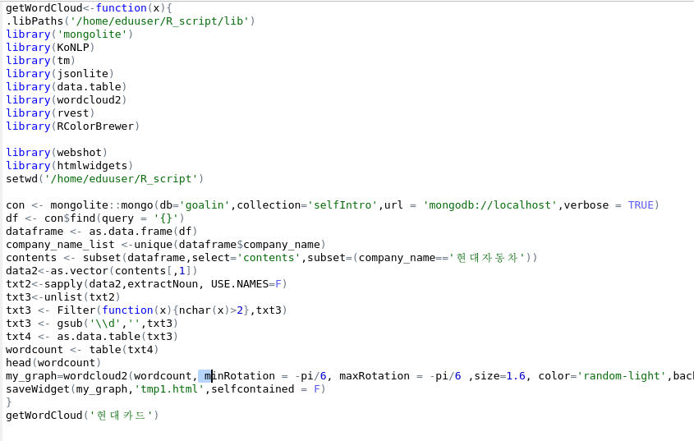

본론
3. 기업분석
자소서 분석
워드클라우드 소스
워드 클라우드 결과 출력
- 삼성전자

Slide 14
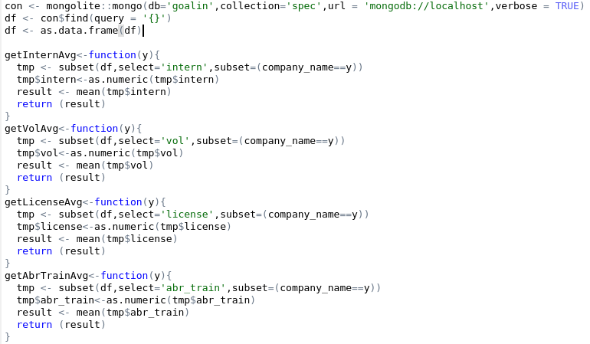
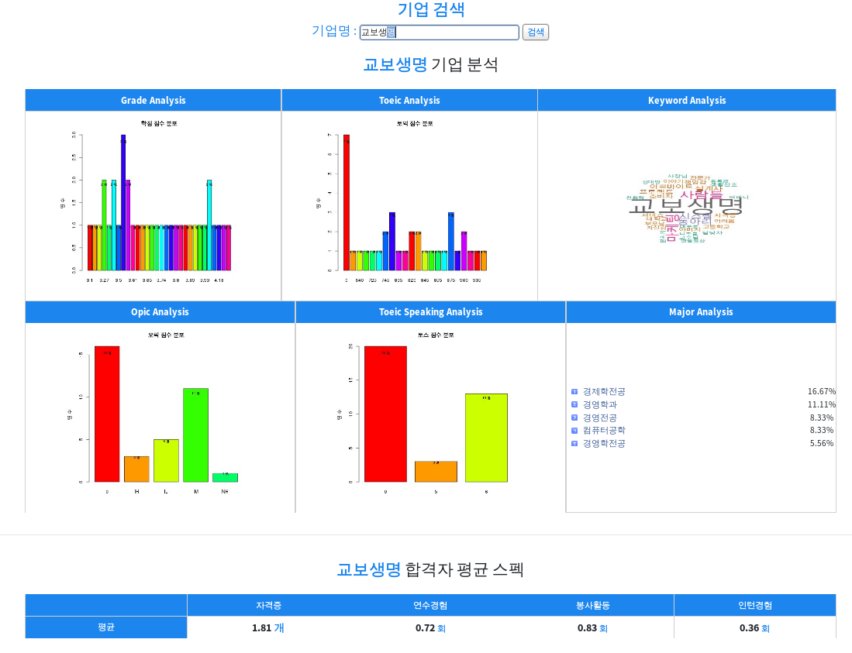
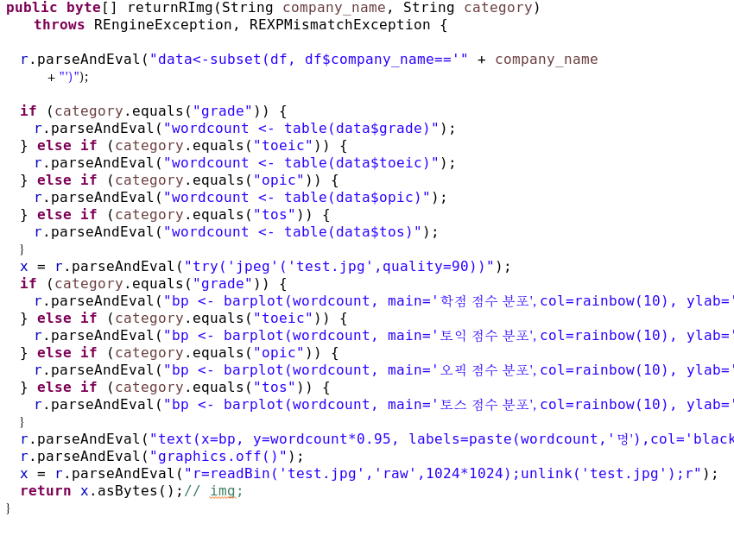
본론
3. 기업분석
기업별 합격 스펙 분석
기업별 분석하는 소스
데이터 시각화

Slide 15


본론
4. 스펙 매칭
추천 알고리즘 설명
성향 B 그룹
성향 A 그룹
학교 :빅데이터대학교/학점 : 3.5 / 토익 : 850 / 토스 :level 6 등등

Slide 16
본론
4. 스펙 매칭
추천 알고리즘 설명
성향 B 그룹
당신의 스펙 추천
1위 빅데이터 센터 / 전산직
2위 도서관 / 서기
회사 : 도서관 / 직무 : 서기
회사 : 빅데이터센터 / 직무 : 전산직
2순위
1순위
학교 :빅데이터대학교/학점 : 3.5 / 토익 : 850 / 토스 :level 6 등등

Slide 17
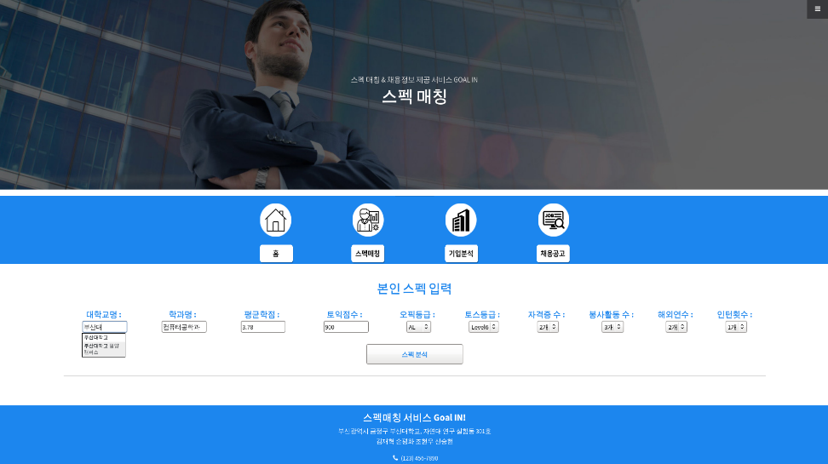
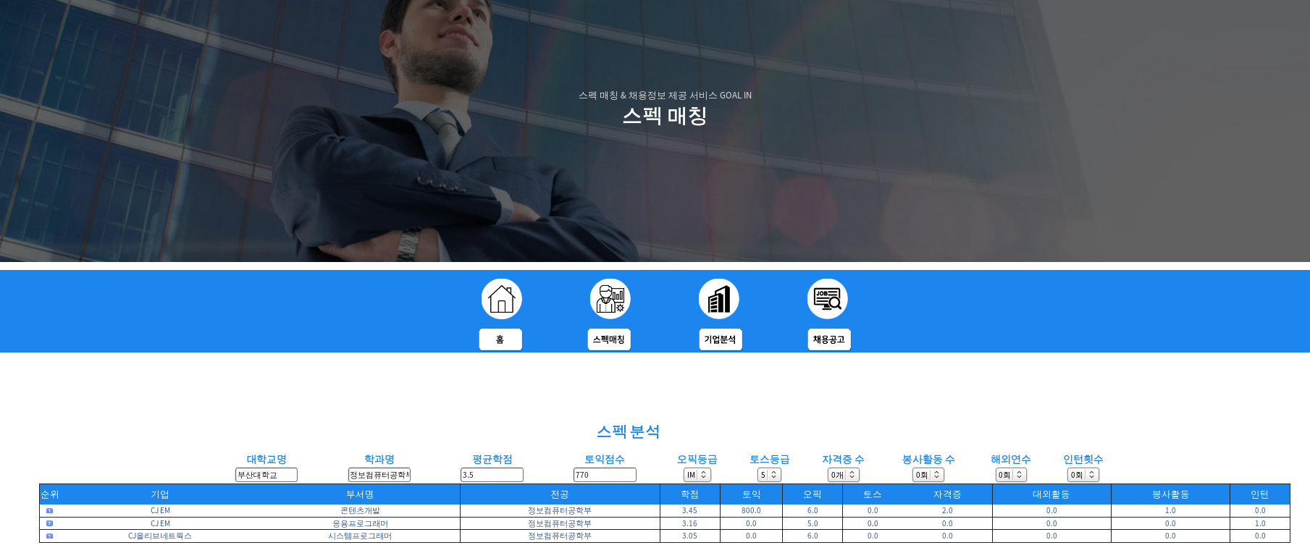
본론
4. 스펙 매칭

Slide 18
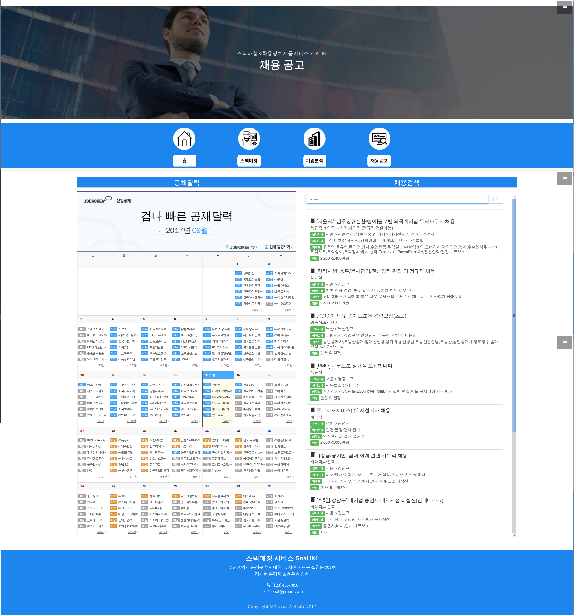
본론
5. 채용공고
잡코리아 공채달력 API
잡코리아 공채달력 API
•가장 빠른 공채 일정과 공채 핵심
컨텐츠를 실시간 제공
• 실시간으로 제공하는 공채 정보를
달력형식으로 표시해줌으로써 채용
시작과 마감을 한번에 파악 가능
• 기업명을 누르면 해당 채용 정보 창
으로 연결되어 바로 입사지원 가능

Slide 19
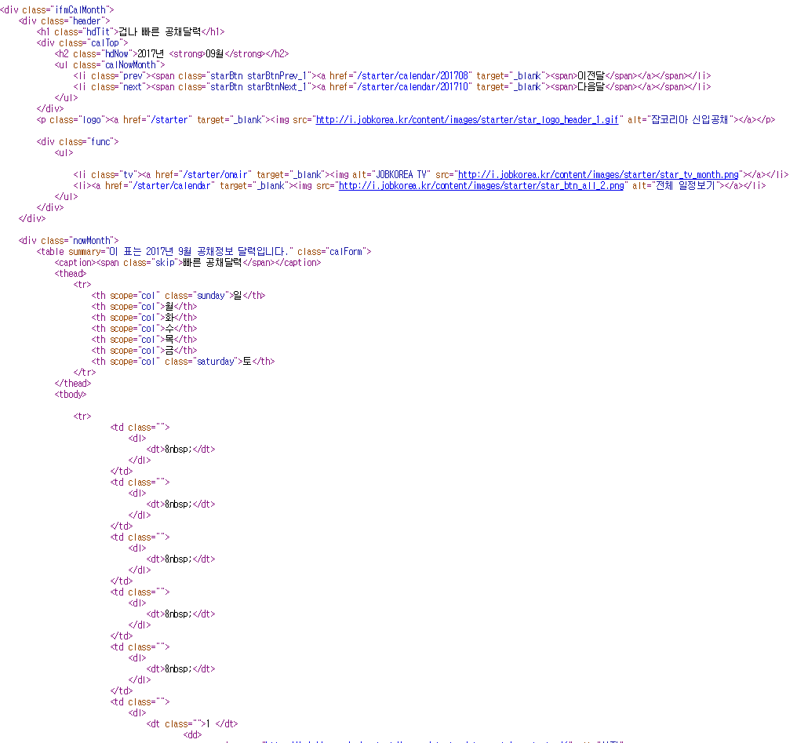
본론
5. 채용공고
잡코리아 공채달력 API
잡코리아 공채달력 API
공개키 발급
↓
발급된 공개키가 포함된 API 주소를
출력고자 하는 웹 크기에 맞게 조절
↓
완성된 소스를 웹에
Iframe을 사용해서 출력
API Frame 소스
실행결과

Slide 20
본론
5. 채용공고
사람인 채용공고 API
사람인 채용공고 API
•사람인 DB에 탑재되어 있는 채용
공고와 실시간 연동되어 사용자가
키워드 검색을 통해 관련 채용공고
확인 가능
•근무지역과 카테고리, 키워드, 연봉
등을 한번에 표기해줌으로써 다양한
정보 제공

Slide 21
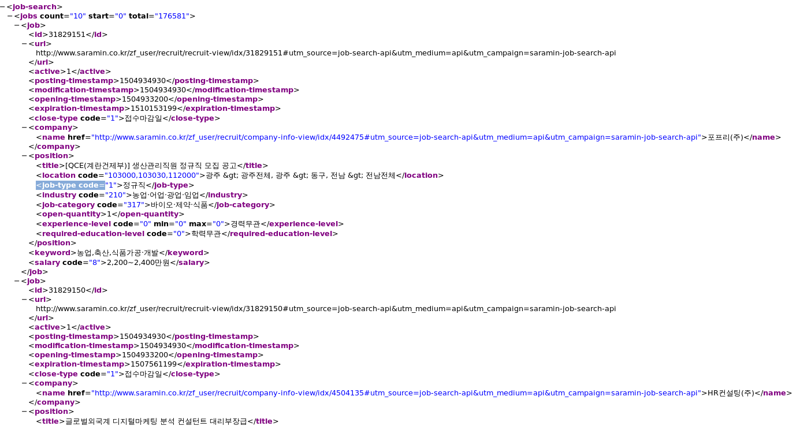
본론
5. 채용공고
사람인 채용공고 API
사람인 채용공고 API를
PHP로 파싱 (XML로 출력)
↓
XML로 출력된 결과물을 가독성 좋게 레이아웃을 구성하여
JSP로 출력
↓
완성된 JSP를 웹에
Iframe을 사용해서 출력
API Frame 소스
실행결과

Slide 22
3. 결론
시연 동영상
기대효과
향후 계획

Slide 23
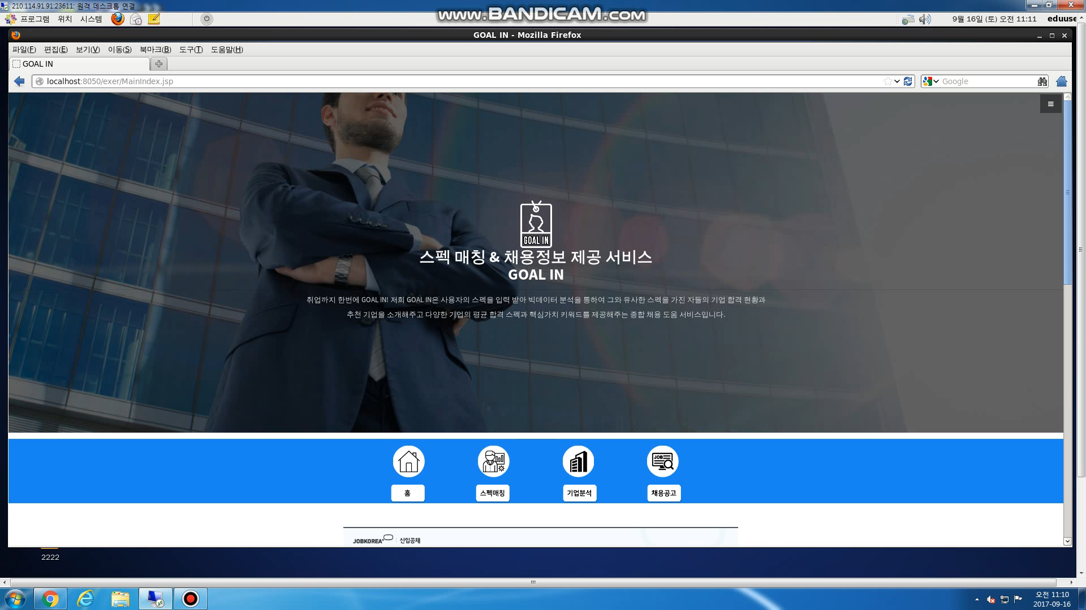
결론
1. 시연 동영상

Slide 24
결론
2. 기대효과
- 타 사이트 경우 사용자 입력 스펙에 대한 범위로 스펙 매칭
Goalin 은 추천알고리즘 을 통해 보다 일치하는 스펙 매칭
- 자기소개서 분석을 통해 기업별로 키워드 추출하여
취업 준비생에게 자기소개서 작성 시 도움을 줄 수 있음
기업 분석을 통해 사용자가 기업에 대한 평균적인 스펙과
필요사항을 한눈에 알아 볼 수 있음
- 한 곳에서 채용 일정과 관심 분야에 대한 정보를 확인 할 수 있음

Slide 25
결론
3. 향후 보완 계획
데이터 확보 방법 모색
사용자 자기소개서 첨부 시 해당 기업에 맞는 분석 제공
기업소개 및 인재채용에 관련된 정보 제공
탈락자 스펙 수집 후 서류 합격률 분석
사용자 검색기록에 분석을 통한 추천 기업 및 채용정보 제공
스펙 추천 알고리즘 각 지표 별 가중치 부여

Slide 26
THANK
YOU

